Slide 1


HERENCIA

Slide 2

Herencia
Definición
La *herencia es uno de los mecanismos fundamentales de la programación orientada a objetos, por medio del cual una clase se construye a partir de otra.
Una de sus funciones más importantes es proveer el *polimorfismo (puro, sobreescritura, sobrecarga).
*Mas adelante, a través del ejemplo de la clase Mascota se comprenden más fácilmente dichos conceptos.

Slide 3
Herencia
Definición
Relaciona las clases de manera jerárquica:
Una clase padre (superclase / clase base) con otras clases hijas (subclases / clase derivada).
En Java solo se admite herencia simple (una clase puede heredar solamente de una superclase), en cambio C++ si se acepta herencia múltiple (puede haber ambigüedades porque una clase puede heredar de dos o más superclases)
A nivel de código en POO, para especificar la superclase se realiza con la palabra extends.

Slide 4
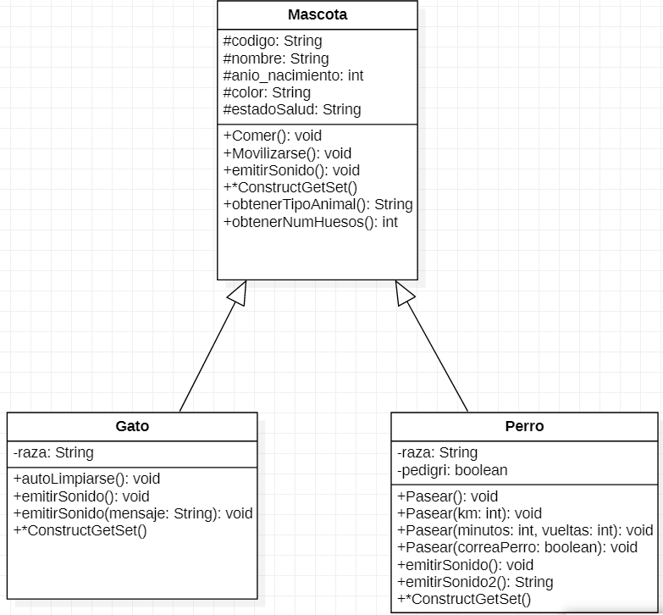
*Herencia-Polimorfismo

Slide 5
Herencia
Cuando hablamos de programas de Java, también se usa la expresión “extiende”, pues Java utiliza la palabra clave extends para definir la relación de herencia.
La flecha en el diagrama de clases (dibujada generalmente con la punta sin rellenar) representa la relación de herencia. Dicha flecha va dirigida desde la clase derivada (específica) hacia la clase base (general). Por tal razón, en UML la relación de herencia se conoce como generalización.
Algunas veces, la herencia también se denomina relación «es un».

Slide 6
Herencia
Concepto de superclase y subclase
La generalización es una relación entre clases en las que hay una clase padre, llamada superclase, y una o más clases hijas especializadas, a las que se les denomina subclases.
La herencia es el mecanismo mediante el cual se implementa la relación de generalización.

Slide 7
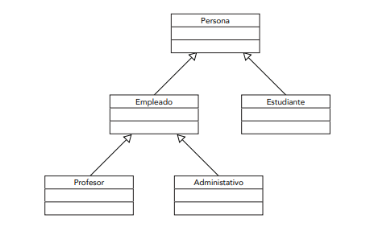
Herencia

Slide 8
Herencia
Jerarquías de clase
Se pueden heredar más de dos subclases a partir de la misma superclase y una subclase puede convertirse en la superclase de otras subclases (Java: HERENCIA SIMPLE)

Slide 9
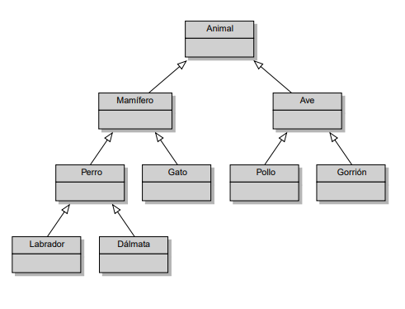
Herencia

Slide 10
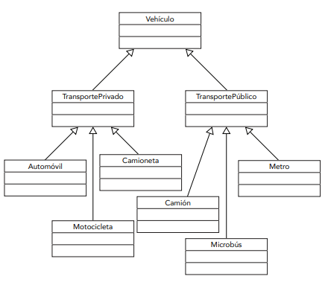
Herencia

Slide 11
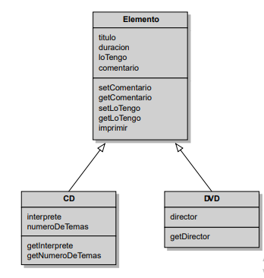
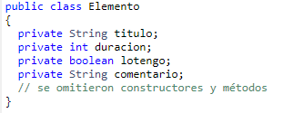
Herencia
Java

Slide 12
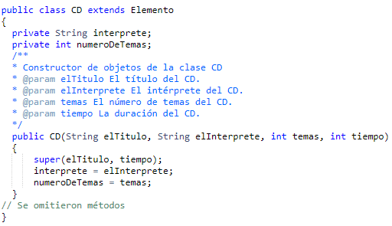
Herencia
Java

Slide 13
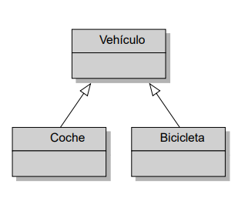
Herencia
Subtipos y asignación

Slide 14

Herencia
Subtipos y asignación

Slide 15
Herencia
¿Por qué es útil la herencia?
Reutilización de código.
Creación de programas extensibles.

Slide 16
Herencia
Subtipos y asignación

Slide 17
FIN

